Slide 1
Государственное бюджетное дошкольное образовательное учреждение детский сад №91 общеразвивающего вида с приоритетным осуществлением деятельности по физическому развитию детей Красногвардейского района Санкт-Петербурга
Презентация проекта
«На встречу Олимпиаде 2014»
Старший дошкольный возраст
Составили воспитатели:
Юдина И.А.
Авазова Т.Н.
Санкт – Петербург
2014

Slide 2
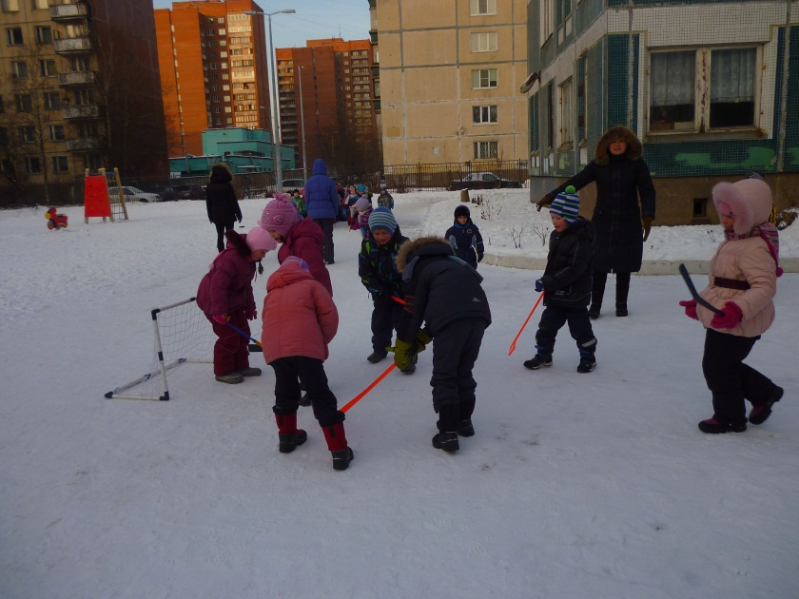
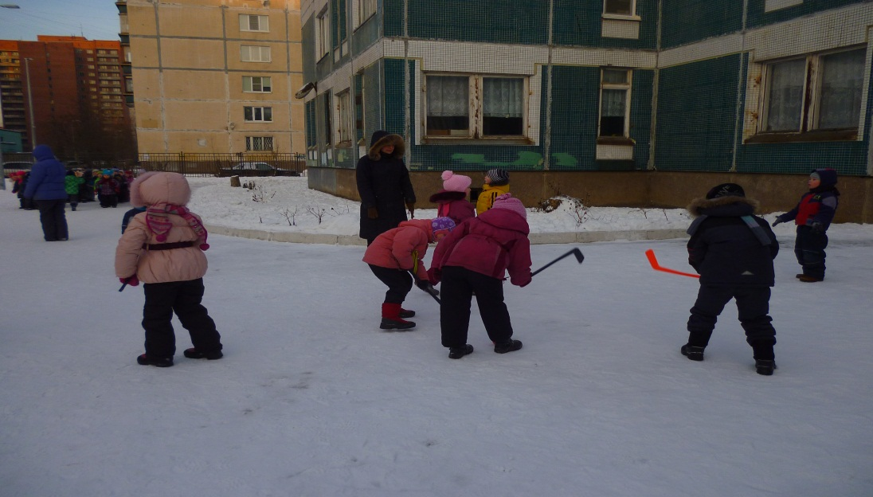
Мы встречаем Олимпиаду

Slide 3
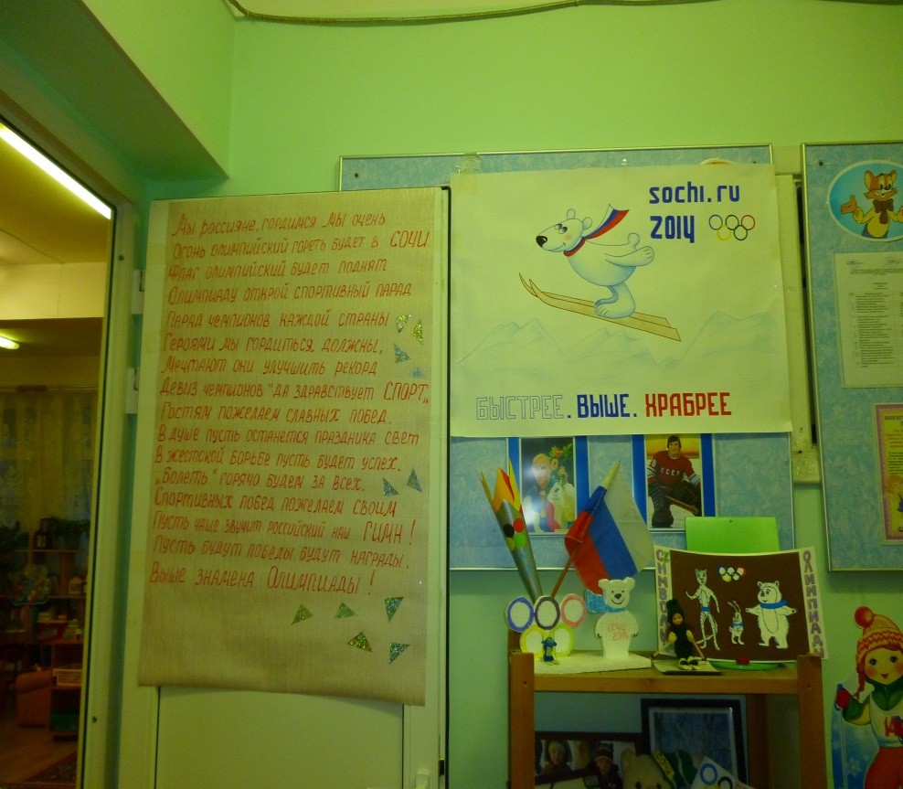
Мы со спортом очень дружим

Slide 4
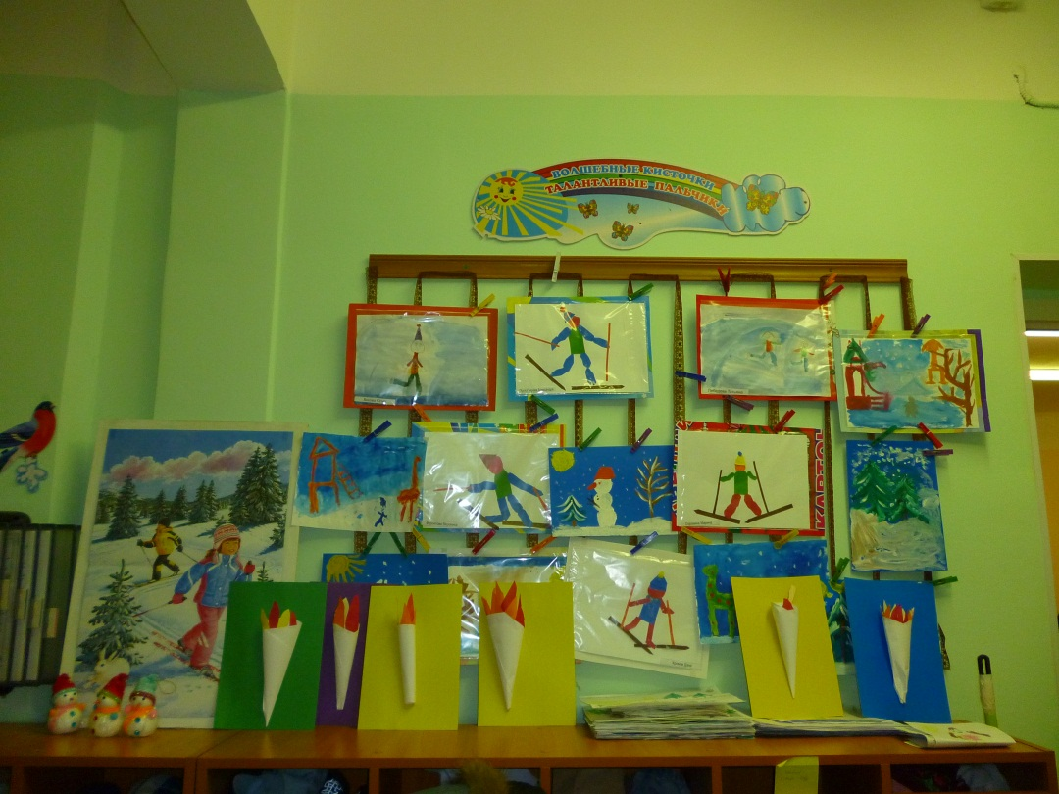
В творчестве его изобразим

Slide 5
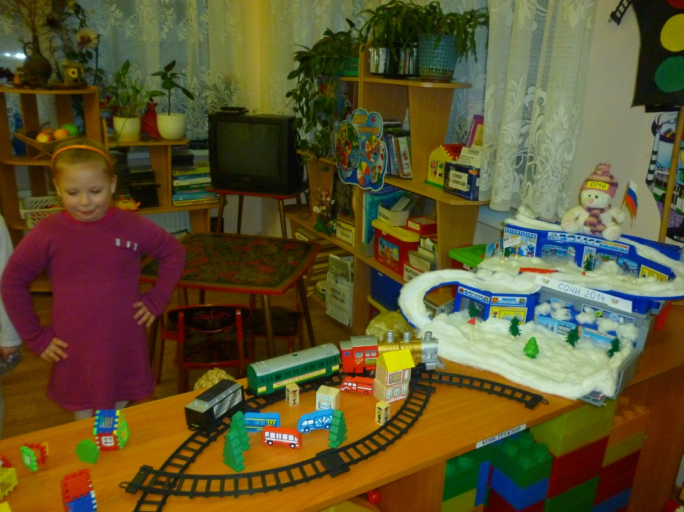
Нам родители помогут

Slide 6
Наш спортивный уголок

Slide 7
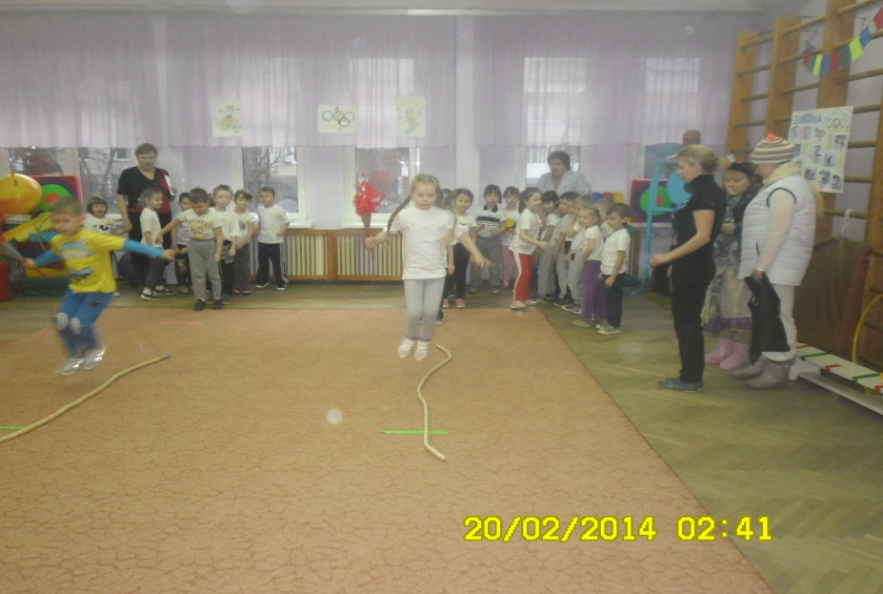
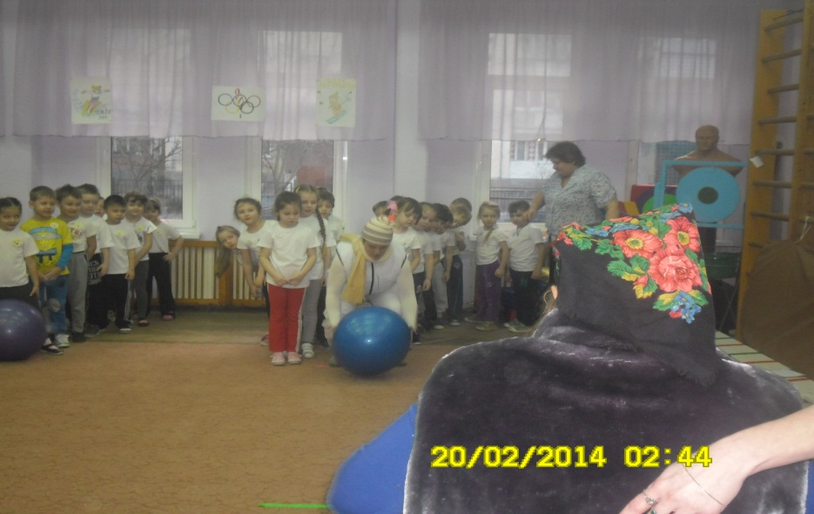
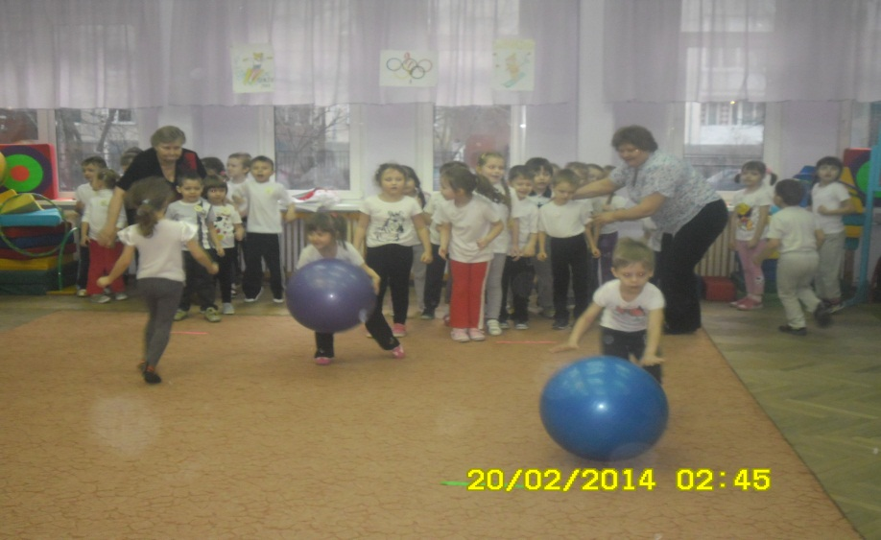
Спортивный праздник «В поисках Олимпийских колец»

Slide 8
